Slide 1
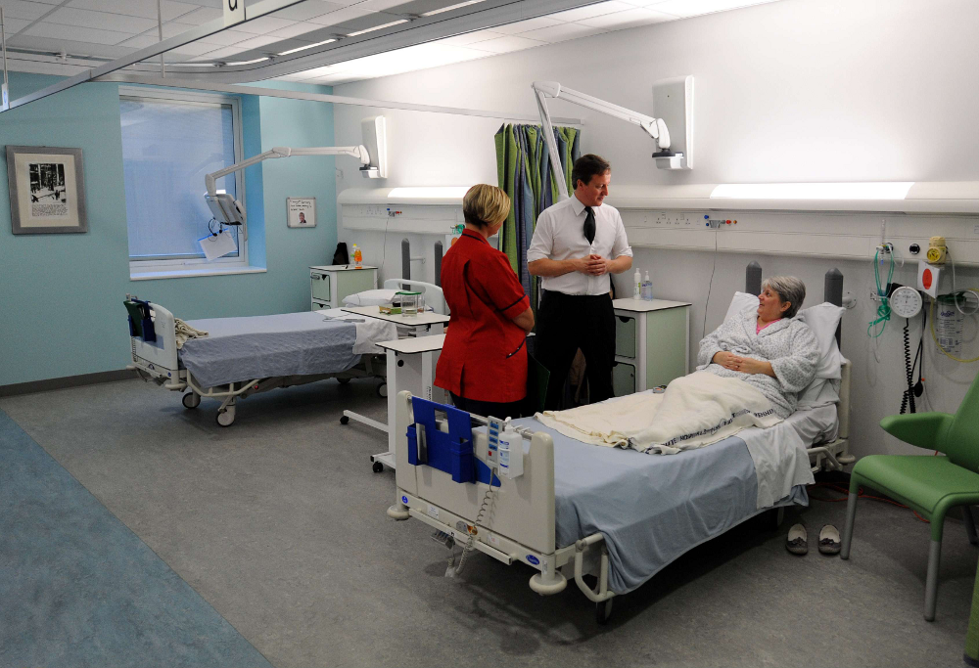

Slide 2
QUESTION 1
Quelle infraction a été commise ?
VIOLENCES VOLONTAIRES LEGERES (1 pt)

Slide 3
QUESTION 2
Quel code réprime cette infraction ?
CODE PENAL (1 pt)

Slide 4
QUESTION 3
Comment est mesurée la gravité de cette infraction ?
EN JOURS D'INCAPACITE TOTALE DE TRAVAIL (1pt)

Slide 5
QUESTION 4
Selon vous, quelle serait la catégorie de cette infraction ?
DELIT (1pt)
Art.222-13 CP

Slide 6
QUESTION 5
Qui faut-il consulter pour mesurer officiellement la gravité de cette infraction ?
UN MEDECIN LEGISTE (1pt)

Slide 7
QUESTION 6
Quelle peine encourt l’homme qui a attrapé l’infirmier par le col ?
3 ans d’emprisonnement (1 pt)
45.000 € d’amende (1pt)

Slide 8
QUESTION 7
Pouvez-vous appréhender l’auteur de l’infraction ? Justifiez votre réponse et indiquez l'article et le code concernés.
OUI (1pt)
-> DELIT FLAGRANT 222-13 C.P. (1pt)
DONC APPLICATION DE L’ART. 73 DU C.P.P. (1pt)

